Slide 1
Artificiële intelligentie en de arbeidsmarkt
Sébastien Avanzo
26/09/2025

Slide 2
Overzicht
Contextualisering
Methodologische aanpak
Belangrijkste resultaten
Conclusie en volgende stappen

Slide 3
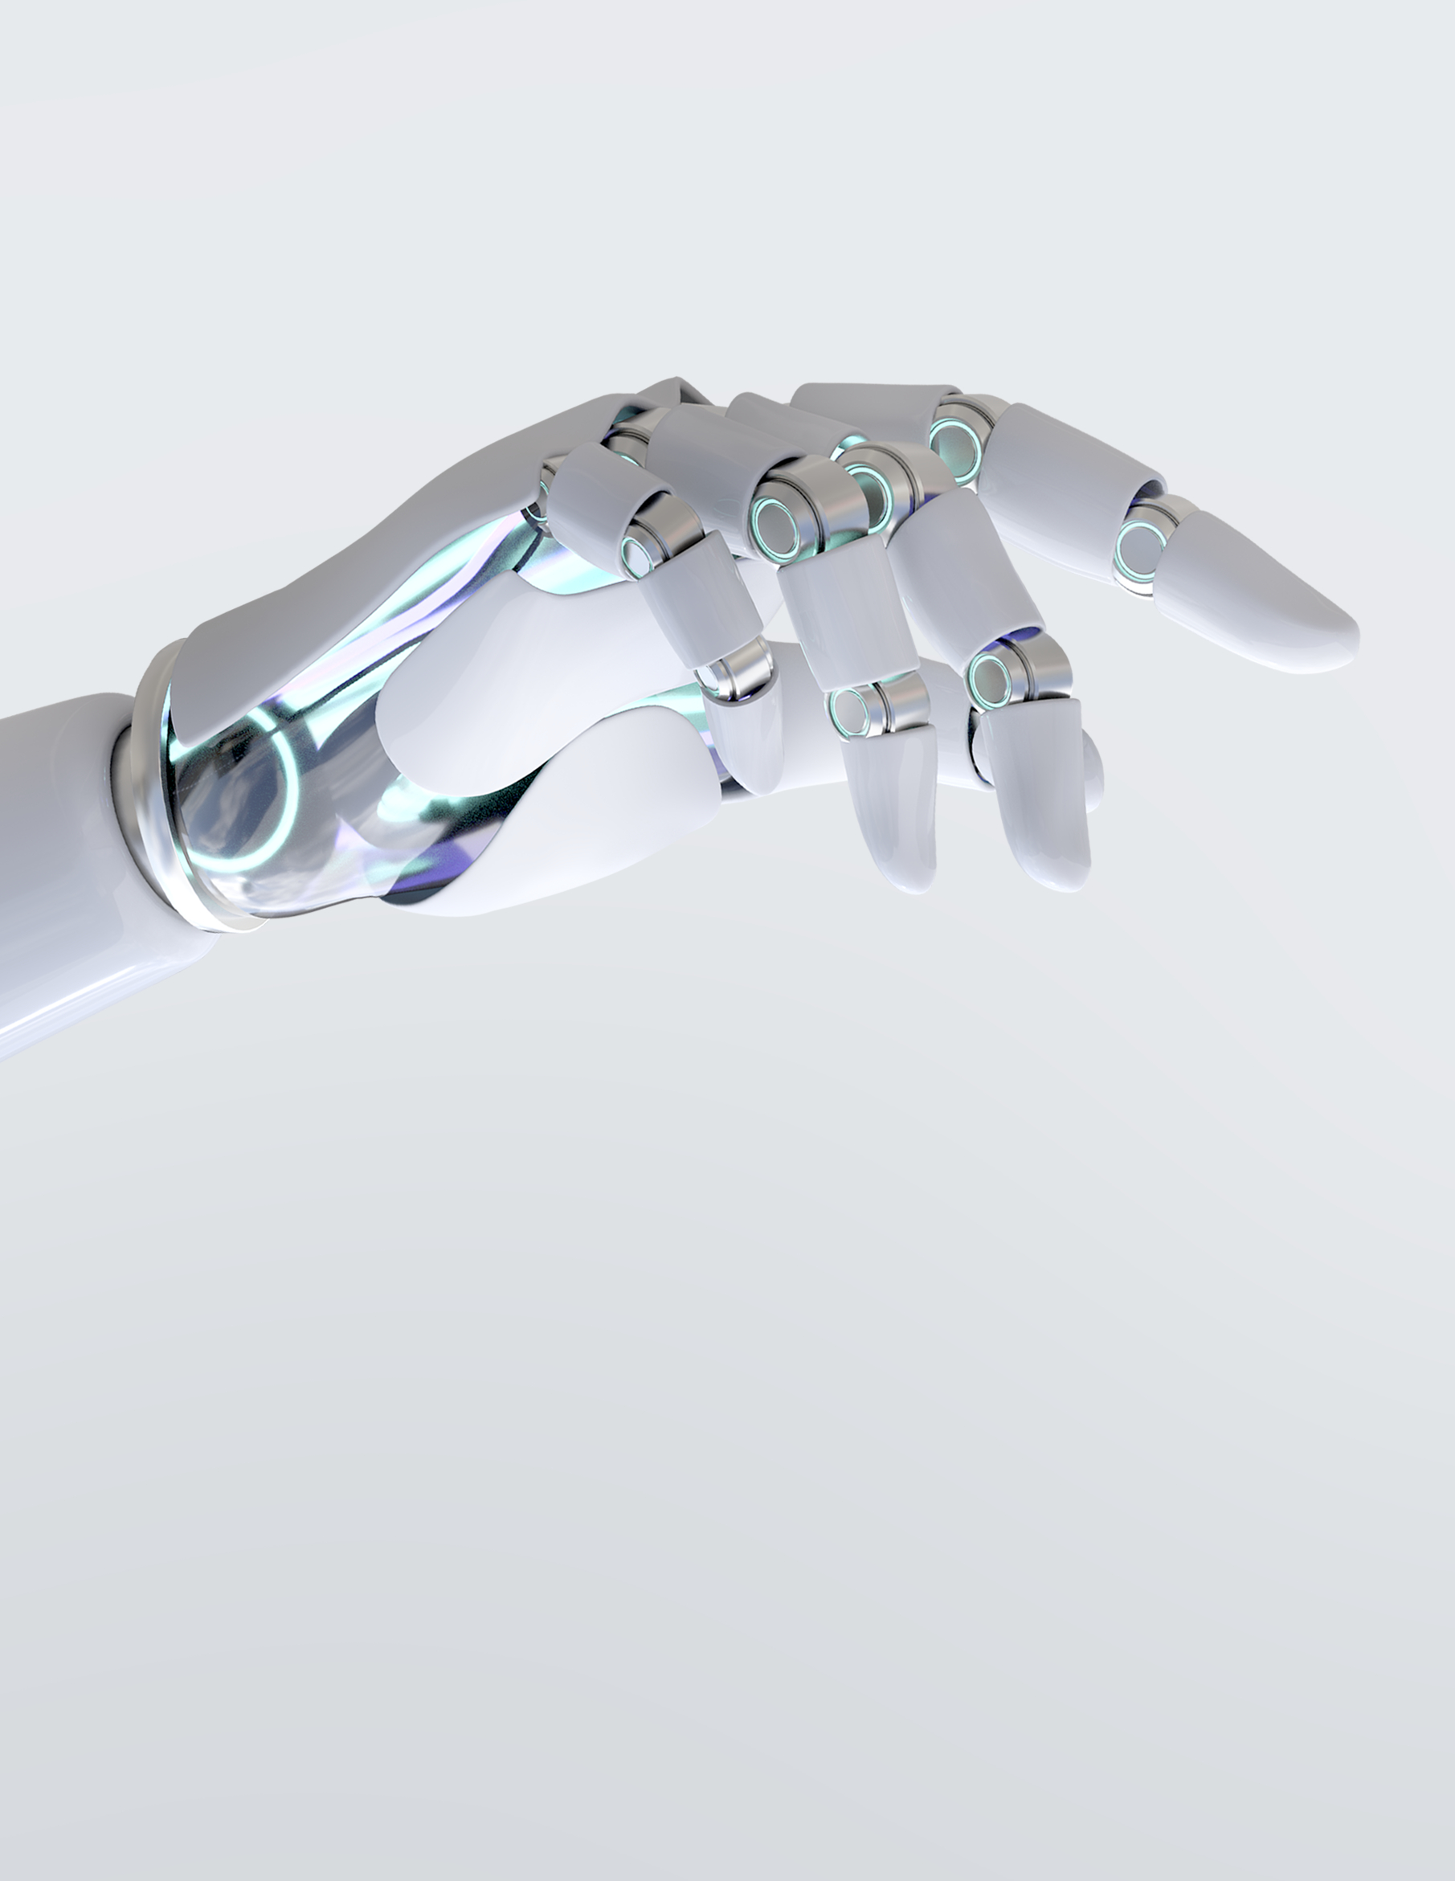
Contextualisering
Uiteenlopende standpunten over de impact
Een (r)evolutie die alle professionele categorieën zou moeten beïnvloeden
Potentieel significante impact voor een diensteneconomie

Slide 4



Methodologische aanpak
Kwantitatieve analyse van december 2024 als uitgangspunt
Kwalitatieve benadering (2025) om de analyse te verdiepen vanuit het oogpunt van sectoren en beroepen
Verkennende samenvatting op basis van een literatuurstudie gericht op 3 sectoren:
  Gezondheidszorg en maatschappelijk werk
  Horeca
  Zakelijke adviesdiensten

Slide 5
Belangrijkste resultaten
Kwantitatieve analyse

Slide 6

Methodologische aanpak
2
Berekening van een AI-blootstellings- en complementariteitspercentage voor beroepscategorieën
1
IMF (2023) en ING (2024) -studies als uitgangspunt voor onze analyse
Probleem van representativiteit van de steekproef voor Brussel
Toepassing van deze blootstellingspercentages op interne werkgelegenheid in Brussel en op de Brusselse beroepsbevolking
Notes:
Les calculs d’ING estiment, à l’échelle de la Belgique, que près de 31% des emplois seront fortement exposés avec une forte complémentarité, près de 34% seront fortement exposés avec une faible complémentarité et que près de 34% des emplois seront faiblement exposés.
Puisque la question de la représentativité est toujours lancinante en RBC, vu que les données sont issues de l’EFT, une moyenne sur 3 ans a été effectuée
Ces deux statistiques différentes permettent de distinguer les effets potentiels de l’IA sur l’emploi bruxellois dans un premier temps et, dans un second temps, ces mêmes effets sur les travailleurs bruxellois.
Le taux d’exposition est décortiqué selon les catégories professionnelles et appliqué, d’un côté, à l’emploi total en Belgique et, de l’autre, à la population active occupée belge. Une fois cette application faite, on obtient le nombre d’emplois ou de travailleurs par catégorie professionnelle au niveau de la Belgique qui seront soit fortement impactés et fortement complémentaires, etc.
A partir de cette répartition, on applique enfin les répartitions régionales de ces emplois ou de ces travailleurs, pour obtenir les projections pour chacune des 3 régions.

Slide 7
Exposition et complémentarité pour l’emploi intérieur
Bruxelles est plus touchée que les deux autres régions :
Hoge blootstelling / hoge complementariteit
Hoge blootstelling / lage complementariteit
Lage blootstelling
39%
39%
22%
Bannen in Brussels
Bannen in Brussels
Bannen in Brussels
37%
33%
Bannen in VL
Bannen in VL
Bannen in VL en WAL
30%
34%
Bannen in Wal
Bannen in WAL
36%
Meerwaarde op de werkgelegenheid
Risico op banenverlies
Weinig of geen impact op banen
Notes:
Forte exposition et complémentarité forte :
Bxl : 39%
FL et WAL : 30%
Forte exposition et complémentarité faible :
Bxl : 39%
FL : 33%
Wal : 34%
Faible exposition :
Bxl : 22%
Fl : 37%
Wal : 36%

Slide 8
Belangrijkste resultaten
Kwalitatieve analyse

Slide 9


Gezondheidszorg en maatschappelijk werk
Belangrijkste resultaten
Hoge complementariteit van AI voor artsen en verpleegkundigen
➔ Verbetering van de kwaliteit van de zorg
    Hulp bij diagnose
    Medische procedures uitvoeren
Belangrijke kwesties op het gebied van ethiek, verantwoordelijkheid, gegevensbescherming en vertrouwelijkheid

Slide 10


Horeca
  Hoge complementariteit voor keuken- en hotelmanagementberoepen
  ➔ Automatisering van administratieve en logistieke taken
  Minder complementair voor het beroep van receptionist(e)
  Mogelijke verslechtering van de arbeidsomstandigheden in onderhouds- en herstellingsactiviteiten
➔ Er zijn verschillende obstakels voor de massale en snelle implementatie van AI in de sector
Belangrijkste resultaten

Slide 11

Zakelijke adviesdiensten
Belangrijkste resultaten
Hoge complementariteit van AI voor hooggeschoolde profielen
  Automatisering van repetitieve taken betekent dat je je kunt richten op taken met een hogere toegevoegde waarde
Zwakke complementariteit en hogere risico's op vervanging voor ondersteunende beroepen

Slide 12


Conclusie en volgende stappen
Aanzienlijke impact op administratieve en logistieke taken
  Negatieve evolutie voor ondersteunende beroepen
  Aanpassing van vaardigheden voor de andere geanalyseerde beroepen
Verdere analyse voor twee sectoren:
  Gezondheidszorg en maatschappelijk werk
  Bedrijfsadviesdiensten
Verdere monitoring van alle sectoren

Slide 13
Bedankt

Slide 14
Inschatting voor de interne werkgelegenheid
Beroepscategorieën (1 digit) |  | Hoge blootstelling, hoge complementariteit |  |  | Hoge blootstelling, lage complementariteit
 |  | Brussel | Vlaanderen | Wallonië | Brussel | Vlaanderen | Wallonië
0 | Beroepen bij de strijdkrachten | 0 | 0 | 0 | 0 | 0 | 0
1 | Managers | 84.256 | 177.046 | 76.187 | 0 | 0 | 0
2 | Intellectuele, wetenschappelijke en artistieke beroepen | 172.564 | 406.366 | 192.474 | 118.637 | 279.376 | 132.326
3 | Technici en verwante beroepen | 44.944 | 144.372 | 51.748 | 71.910 | 230.995 | 82.797
4 | Administratief personeel | 0 | 0 | 0 | 107.710 | 323.061 | 147.782
5 | Dienstverlenend personeel en verkopers | 11.989 | 58.021 | 26.415 | 17.984 | 87.032 | 39.623
6 | Geschoolde landbouwers, bosbouwers en vissers | 0 | 0 | 0 | 0 | 0 | 0
7 | Ambachtslieden | 4.122 | 30.993 | 13.098 | 0 | 0 | 0
8 | Bedieners van machines en installaties, assembleurs | 0 | 0 | 0 | 0 | 0 | 0
9 | Elementaire beroepen | 0 | 0 | 0 | 0 | 0 | 0
TOTAAL (in aantal) |  | 317.874 | 816.797 | 359.923 | 316.241 | 920.464 | 402.528
TOTAAL (in %) |  | 39% | 30% | 30% | 39% | 33% | 34%

Slide 15
Inschatting voor de werkende beroepsbevolking
Beroepscategorieën (1 digit) |  | Hoge blootstelling, hoge complementariteit |  |  | Hoge blootstelling, lage complementariteit
 |  | Brussel | Vlaanderen | Wallonië | Brussel | Vlaanderen | Wallonië
0 | Beroepen bij de strijdkrachten | 0 | 0 | 0 | 0 | 0 | 0
1 | Managers | 55.664 | 197.846 | 93.344 | 0 | 0 | 0
2 | Intellectuele, wetenschappelijke en artistieke beroepen | 107.541 | 452.768 | 232.502 | 73.934 | 311.278 | 159.845
3 | Technici en verwante beroepen | 23.446 | 162.662 | 61.646 | 37.513 | 260.259 | 98.633
4 | Administratief personeel | 0 | 0 | 0 | 39.809 | 369.732 | 185.067
5 | Dienstverlenend personeel en verkopers | 8.238 | 61.572 | 29.291 | 12.357 | 92.358 | 43.937
6 | Geschoolde landbouwers, bosbouwers en vissers | 0 | 0 | 0 | 0 | 0 | 0
7 | Ambachtslieden | 3.411 | 31.182 | 14.958 | 0 | 0 | 0
8 | Bedieners van machines en installaties, assembleurs | 0 | 0 | 0 | 0 | 0 | 0
9 | Elementaire beroepen | 0 | 0 | 0 | 0 | 0 | 0
TOTAAL (in aantal) |  | 198.300 | 906.031 | 431.741 | 163.614 | 1.033.628 | 487.482
TOTAAL (in %) |  | 40% | 30% | 31% | 33% | 34% | 35%

